Slide 1
АРЕФЬЕВ
ВЕНИАМИН АЛЕКСЕЕВИЧ
СТУДЕНТ.ВОИН.
РЕКТОР.
Презентацию подготовил
студент 1 курса СГЭУ
Зак Анатолий Юрьевич

Slide 3
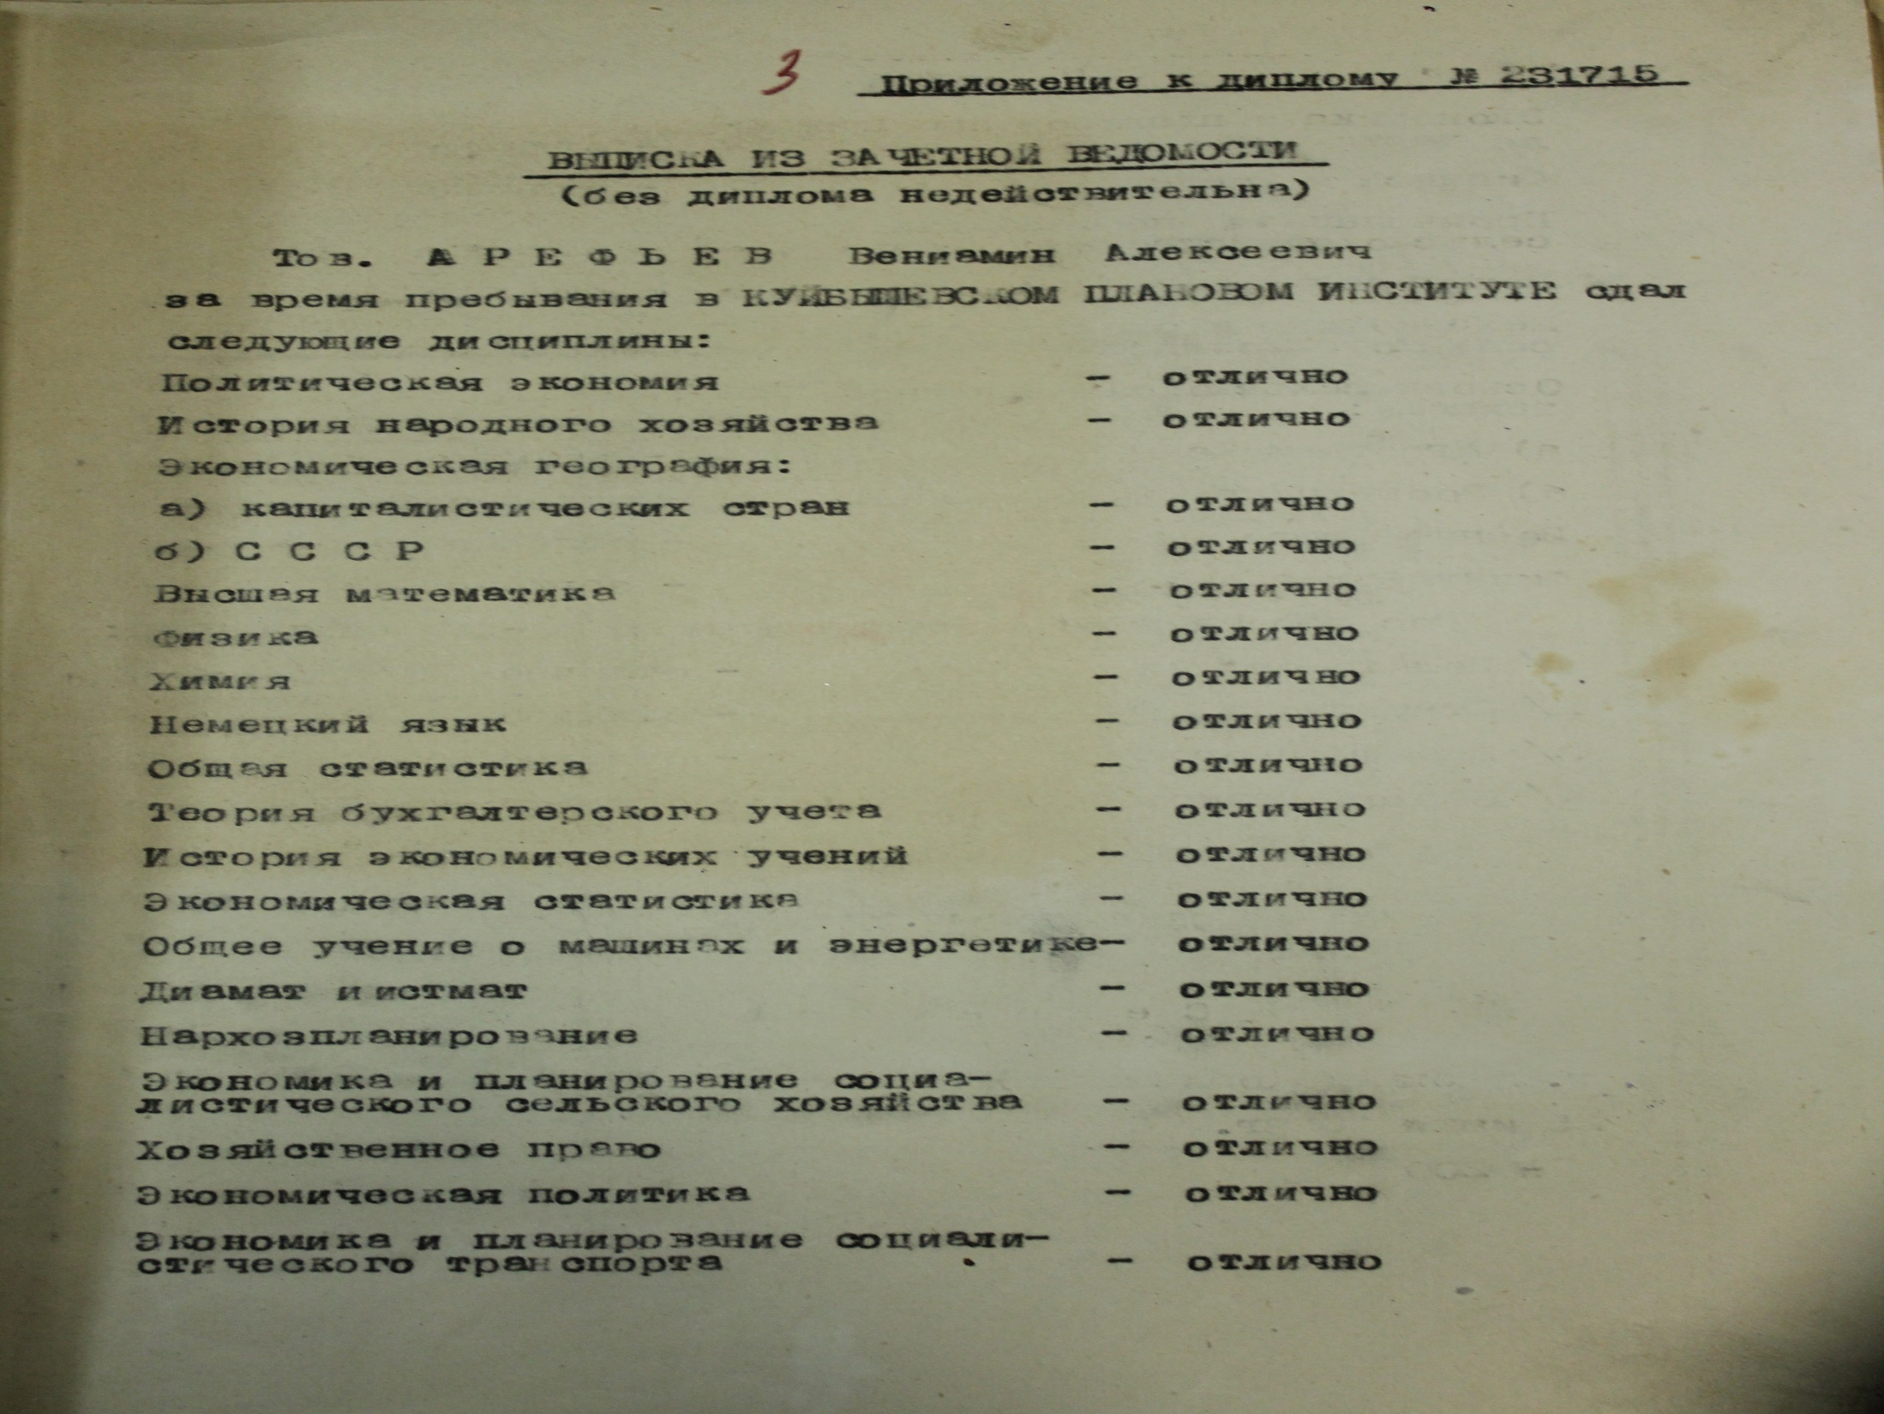

Slide 4


Slide 7
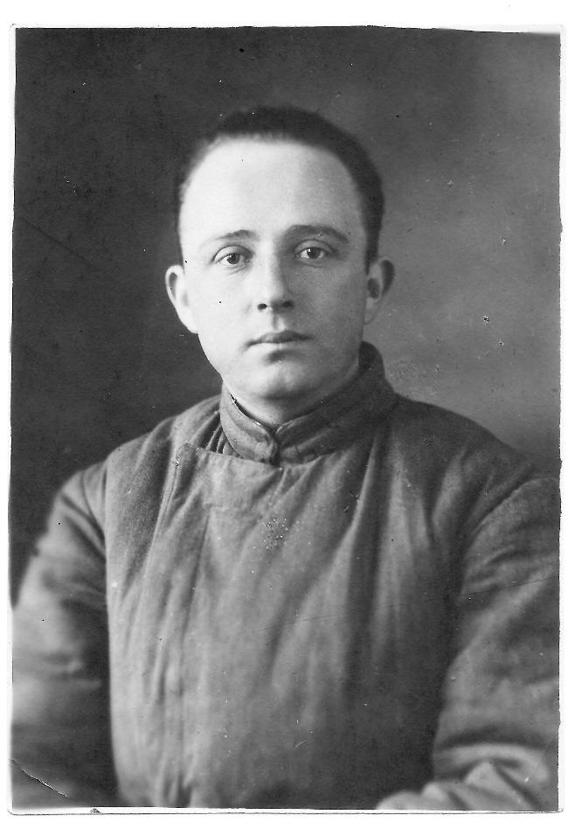

Slide 8
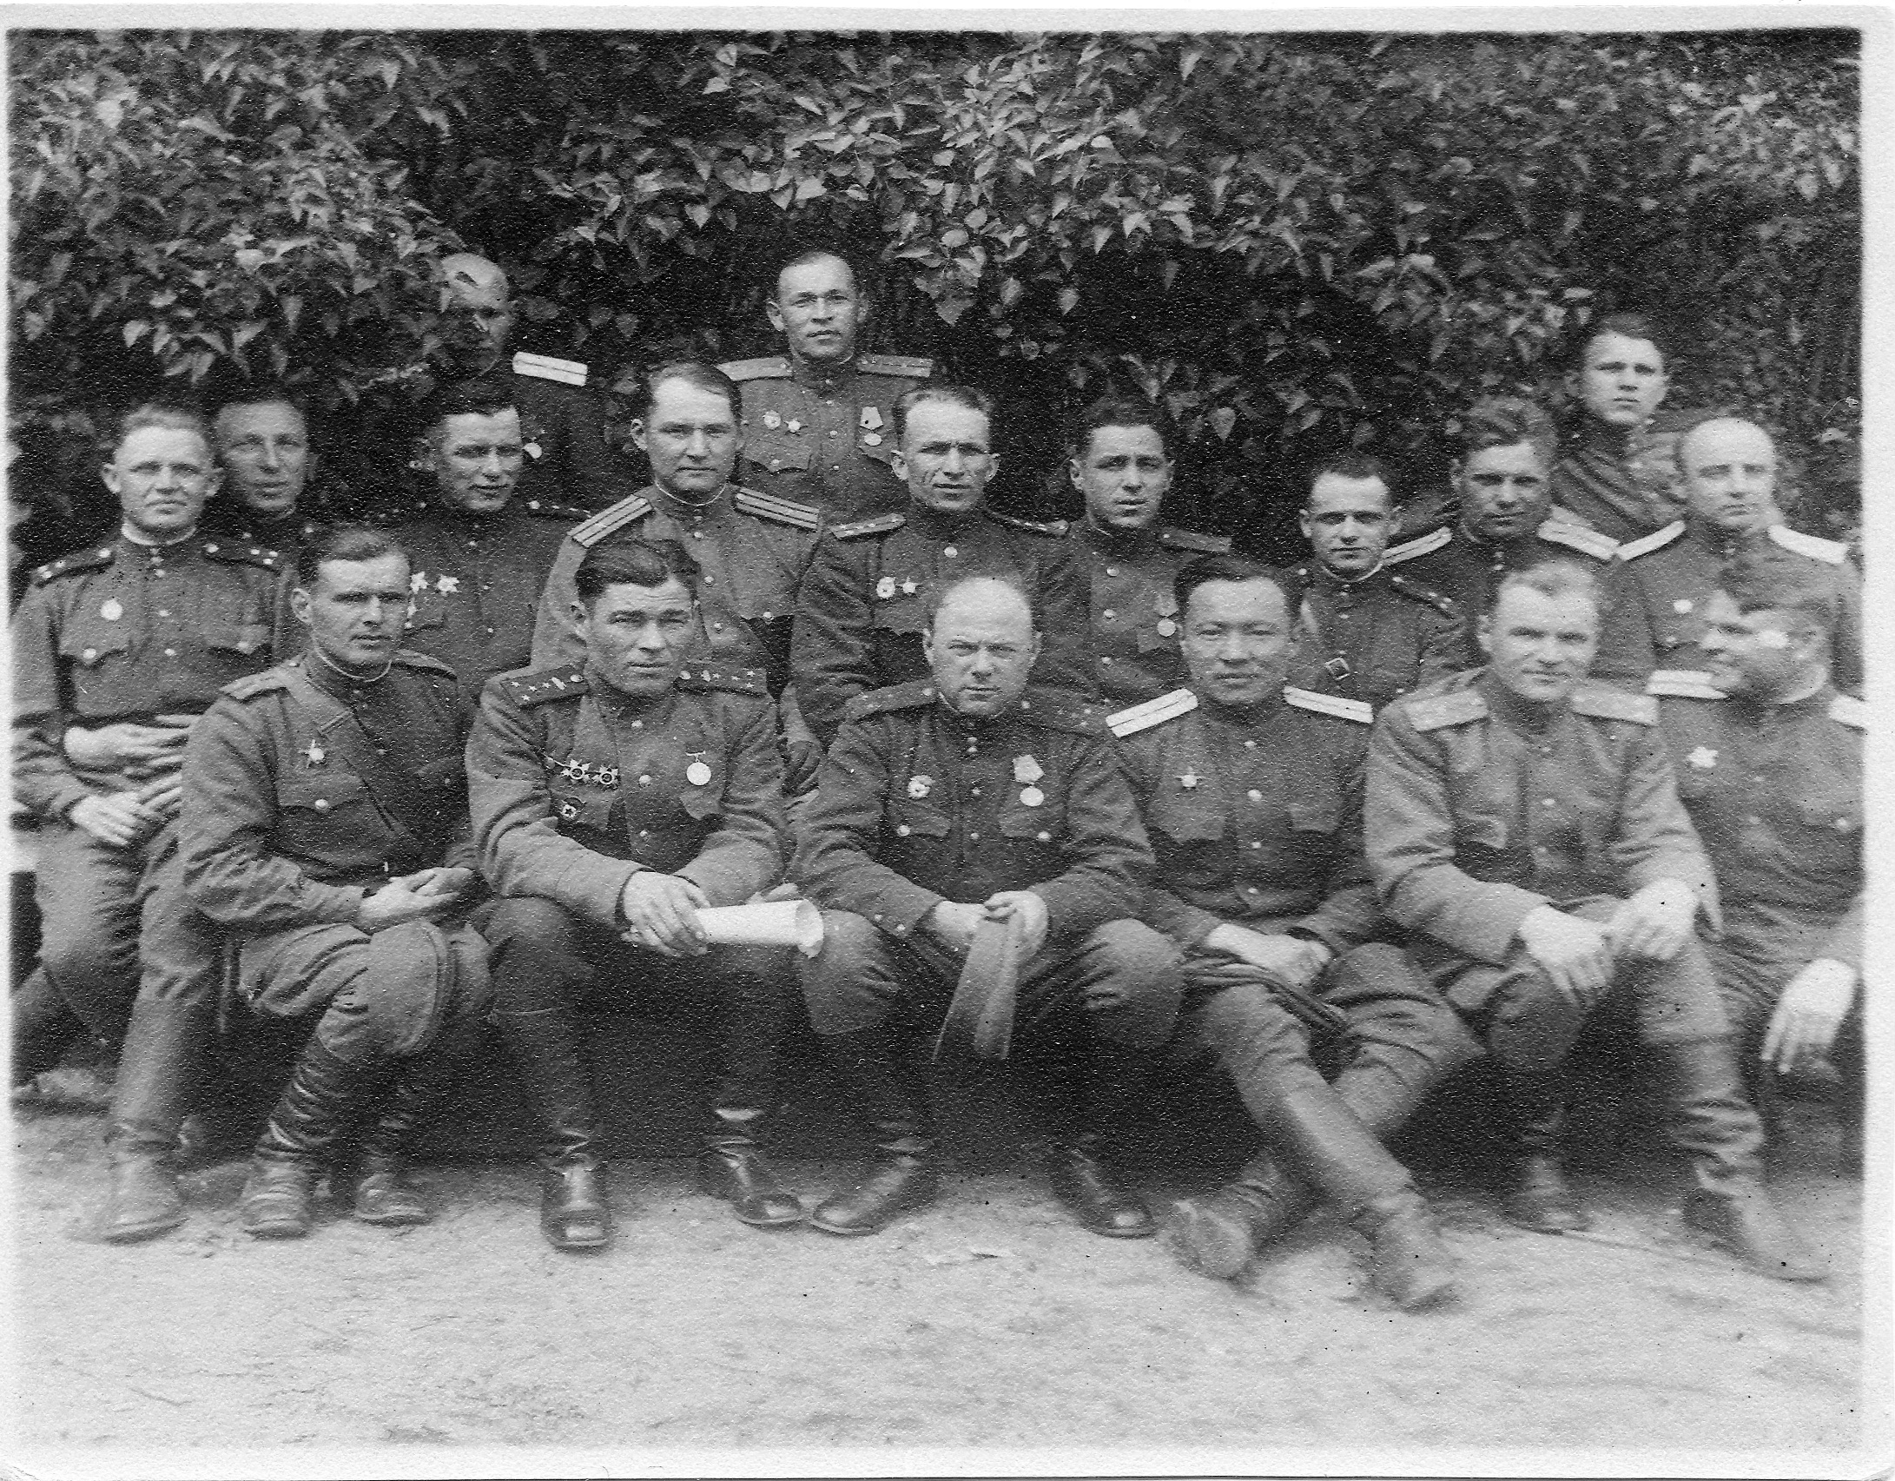

Slide 9
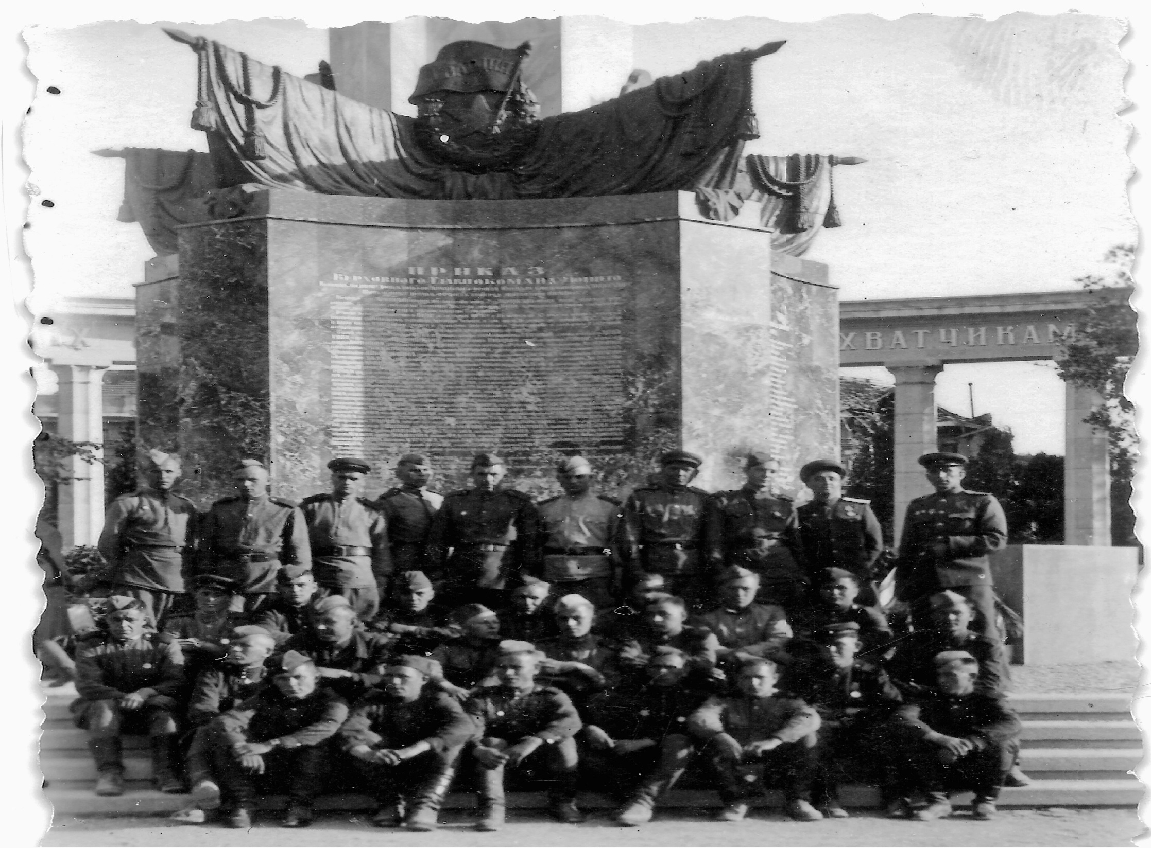

Slide 10
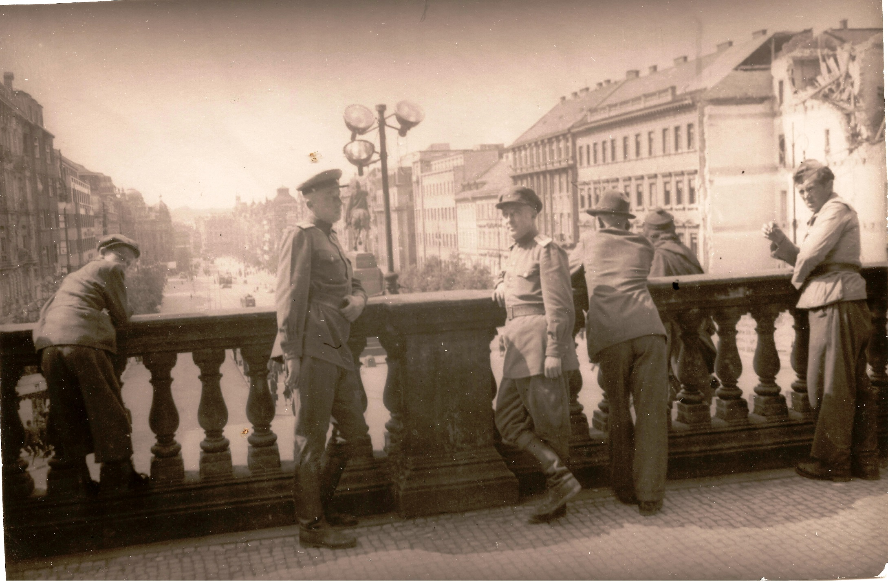

Slide 11
